Slide 1

Java Rest Services Security
JEE Microservices
@ CGS IT – 2025
Version 1.0.6

Slide 2
Inhalt
Rest Standards
Rest Methoden
JaxRs Library
Java Beispiele
Erweiterte Dokumentation
Dokumentations Links

Slide 3
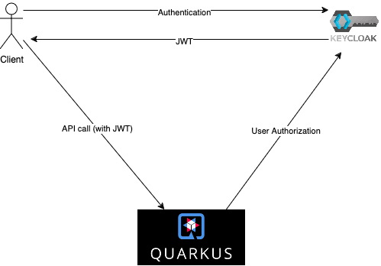
Authentication and Authorization

Slide 4
Quarkus - Security
Das Beispiel basiert auf der Quarkus Basic Security Dokumentation
Basic HTTP Security wird aktiviert
JaxRS Security Annotations für Rest Services werden konfiguriert und verwendet
<!-- add quarkus security via jpa user entity --> <dependency> <groupId>io.quarkus</groupId> <artifactId>quarkus-security-jpa</artifactId> </dependency>
<!-- panachache quarkus jpa extensions --> <dependency> <groupId>io.quarkus</groupId> <artifactId>quarkus-hibernate-orm-panache</artifactId> </dependency>

Slide 5
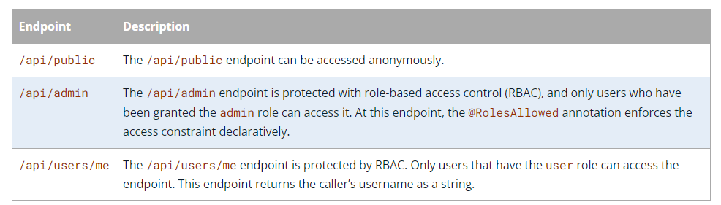
Quarkus – Beispiel Secure API
# Security quarkus.http.auth.basic=true

Slide 6
Quarkus – Public Ressource
Eine öffentliche Ressource wird mittels @PermitAll gekennzeichnet.
Sie benötigt kein Login
import jakarta.annotation.security.PermitAll;
@Path("/api/public") public class PublicResource { @GET @PermitAll @Produces(MediaType.TEXT_PLAIN) public String publicResource() { return "public"; } }

Slide 7
Quarkus - Roles Allowed - User Access
Die Annotation @RolesAllowed kennzeichnet einen Resource Pfad als geschützt. Der Benutzer benötigt eine gültige User Session.
Der Benutzer muss in der richtigen User-Rolle sein.
@Path("/api/users") public class UserResource { @GET @RolesAllowed("user") @Path("/me") public String me(@Context SecurityContext securityContext) { return securityContext.getUserPrincipal().getName(); } }

Slide 8
Quarkus – Security – Admin Role
Der Admin User ist nur eine spezielle Rolle.
Alle Benutzer (User) die diese Rolle zugwiesen haben, dürfen die Methode auch aufrufen
@Path("/api/admin") public class AdminResource { @GET @RolesAllowed("admin") @Produces(MediaType.TEXT_PLAIN) public String adminResource() { return "admin"; } }

Slide 9
Quarkus – Panacache User
import io.quarkus.hibernate.orm.panache.PanacheEntity; import io.quarkus.security.jpa.UserDefinition; import io.quarkus.security.jpa.Username; import io.quarkus.security.jpa.Password; import io.quarkus.security.jpa.Roles; @Entity @Table(name = "test_user") @UserDefinition public class User extends PanacheEntity { @Username public String username; @Password public String password; // einfache variante für rollen ohne extra tabelle @Roles public String role;
Die Quarkus JPA Security Extension bietet Annotations zur Abbildung der user und Berechtigungen in der Datenbank an.
Zusätzlich konfiguriert diese Extension das Quarkus System und Resteasy so, dass diese Benutzer auch an das JaxRS System entsprechend angebunden und richtig konfiguriert werden.
Das Beispiel nutzt zusätzlich Quarkus Panache für ein einfacheres Datenbank Mapping.

Slide 10
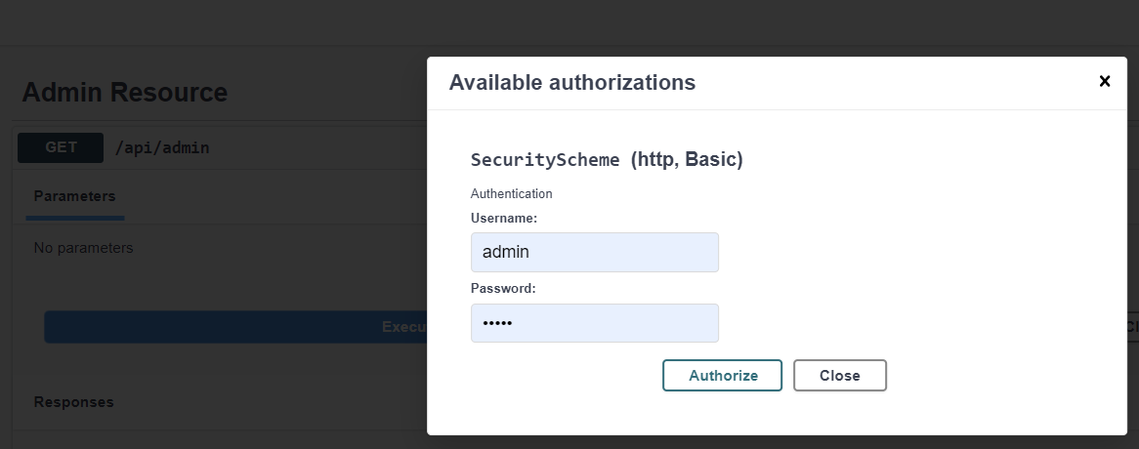
Quarkus – Swagger Login
Swagger stellt für die Basic Security auch eine Login Maske zur Verfügung

Slide 11
QuarkusTest Support für Security
Quarkus Test unterstüzt das Testen der Security mittels Rest Assured fluent API .basic
@Test void shouldNotAccessUserWhenAdminAuthenticated() { given() .auth().preemptive() .basic("admin", "admin") .when() .get("/api/users/me") .then() .statusCode(HttpStatus.SC_FORBIDDEN); }

Slide 12
QuarkusTest Security via Swagger & Curl
Basic Security wird via Authorization Header an den Server übermittelt
curl -X 'GET' \ 'http://localhost:8080/api/admin‘ \
-H 'accept: text/plain‘ \
-H 'Authorization: Basic YWRtaW46YWRtaW4='

Slide 13
Danke für Ihre Aufmerksamkeit

